Slide 1

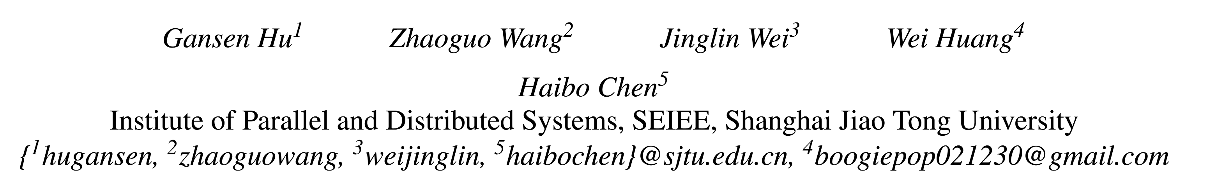
Accelerating Large Language Models through Partially Linear Feed-Forward Network
中国科学技术大学 计算机科学与技术学院
汇报人：刘硕
EuroSys’ 26
2025.10.23

Slide 2
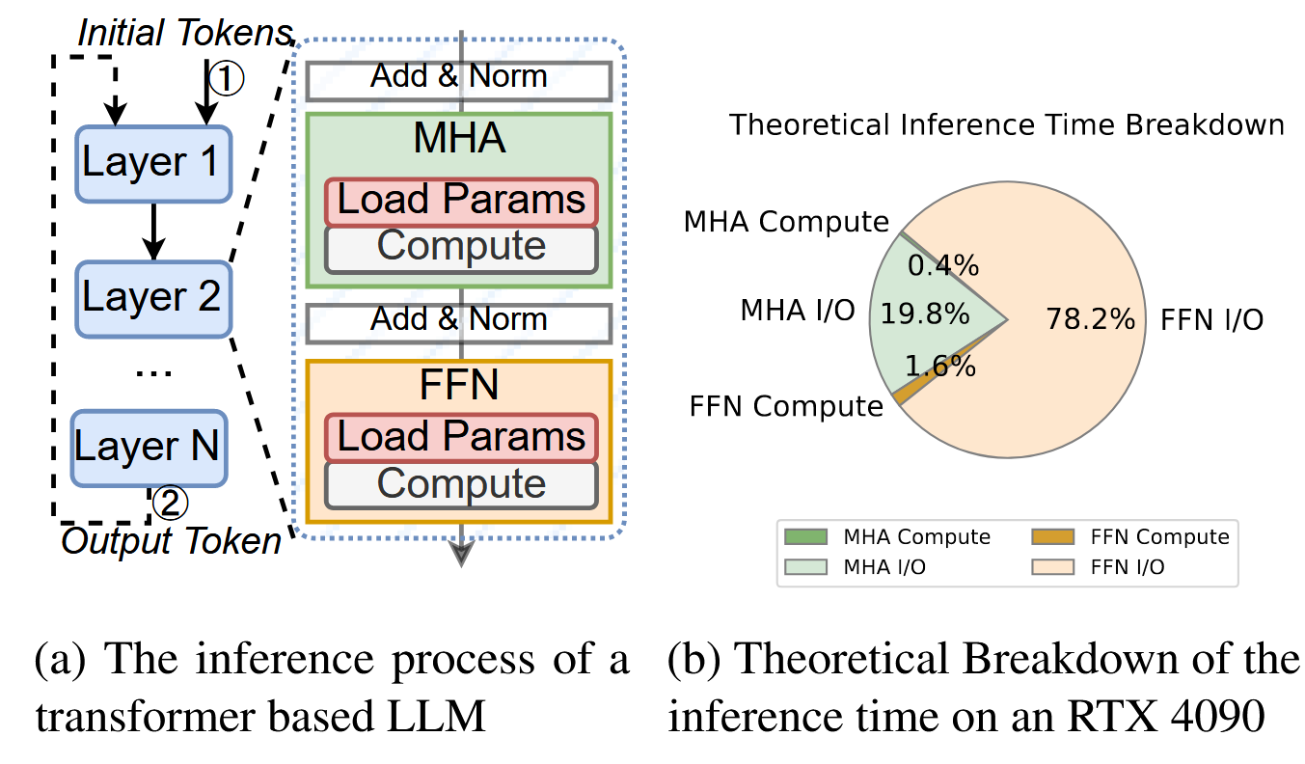
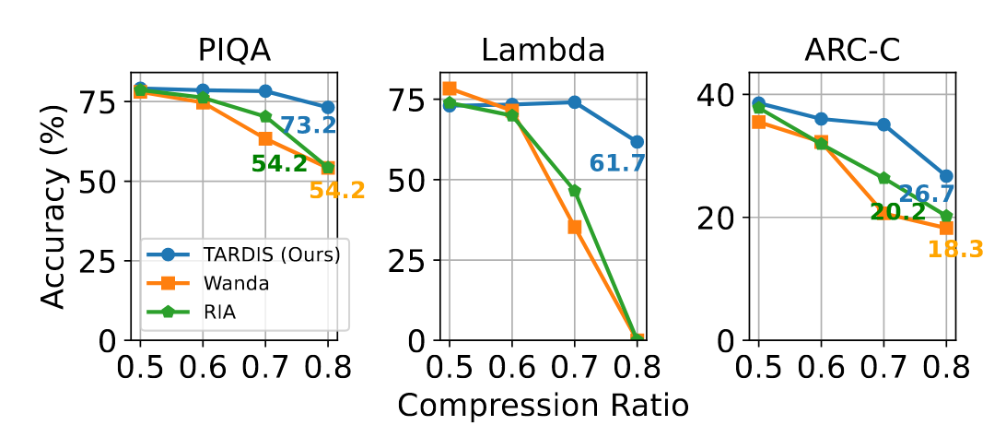
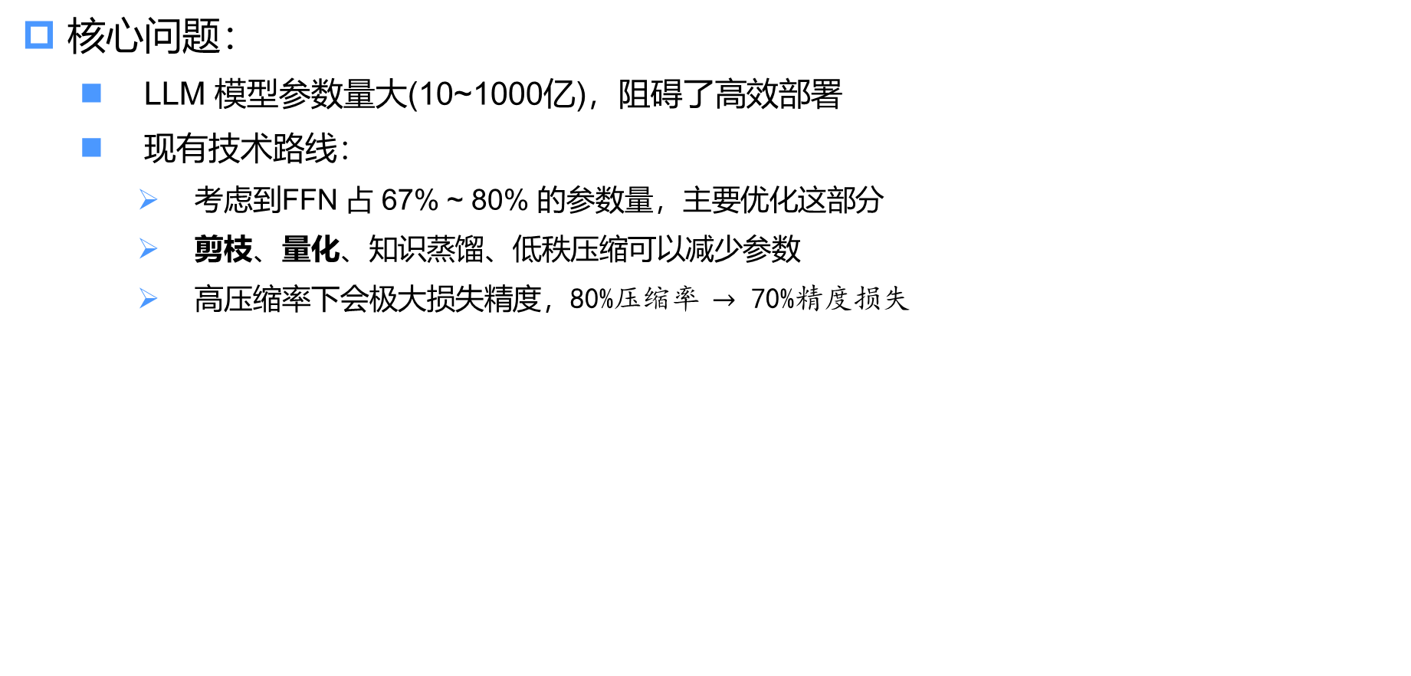
问题背景
核心问题：
  LLM 模型参数量大(10~1000亿)，阻碍了高效部署
  现有技术路线：
    考虑到FFN 占 67% ~ 80% 的参数量，主要优化这部分
    剪枝、量化、知识蒸馏、低秩压缩可以减少参数
    高压缩率下会极大损失精度，80%压缩率 $→$ 70%精度损失
压缩率大于60%时，精度损失难以接受
FFN 占大部分参数和大部分推理时间

Slide 3
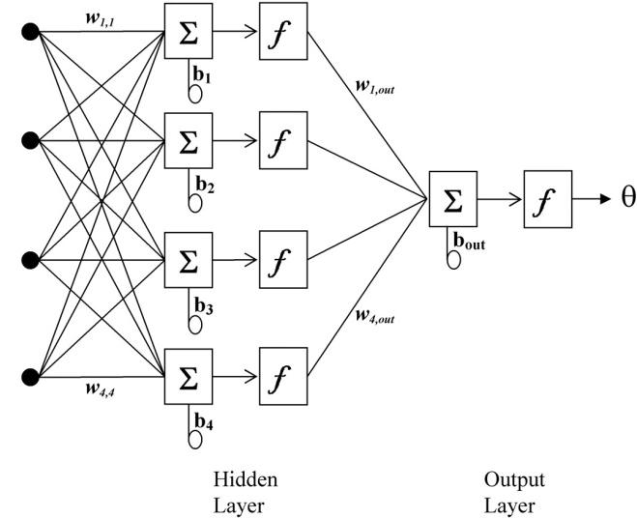
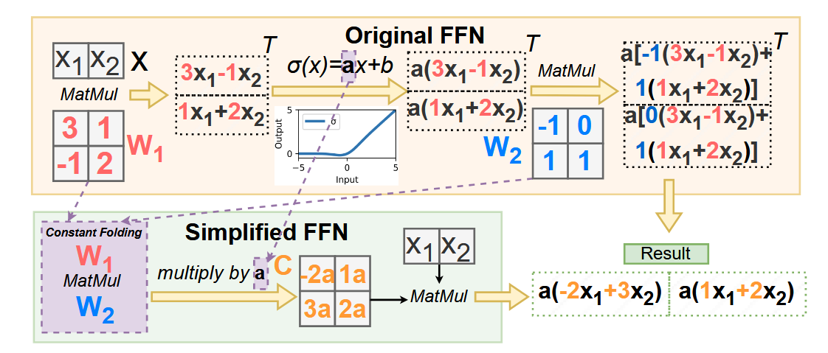

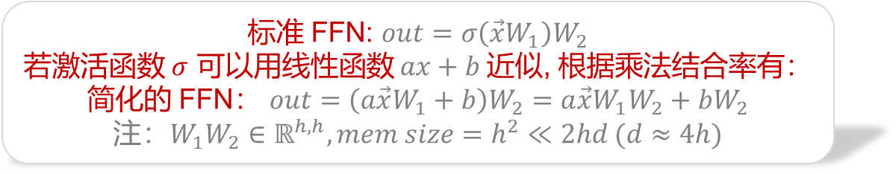
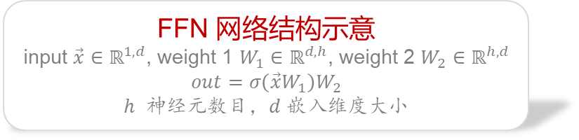
核心动机
常量传播 在推理前，将两个dense层的权重折叠成一个，减少参数量和计算量
注意：红色部分代表一个神经元，后文会用到神经元的特性
标准 FFN: $out=σ\left(\vec{x}W_{1}\right)W_{2}$
若激活函数 $σ$ 可以用线性函数 $ax+b$近似, 根据乘法结合率有：
简化的 FFN： $out=\left(a\vec{x}W_{1}+b\right)W_{2}=a\vec{x}W_{1}W_{2}+bW_{2}$
注$：W_{1}W_{2}∈ℝ^{h,h}, mem size=h^{2}≪2hd (d≈4h)$
FFN 网络结构示意
input $\vec{x}∈ℝ^{1,d}$, weight 1 $W_{1}∈ℝ^{d,h}$, weight 2 $W_{2}∈ℝ^{h,d}$
$$out=σ\left(\vec{x}W_{1}\right)W_{2}$$
$h$ 神经元数目，$d 嵌入$维度大小

Slide 4
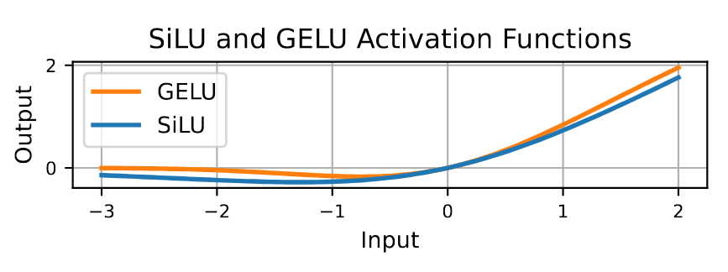
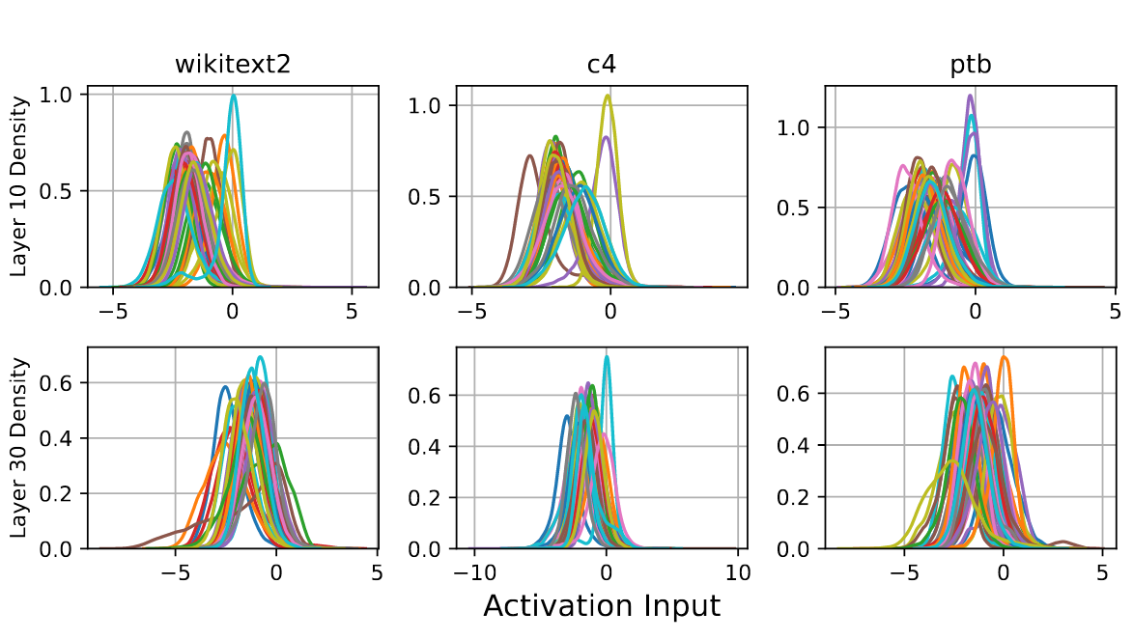

难点与对策
难点
  LLM 中 FFN 层的激活函数很难近似为线性函数
对策 利用数值分布规律
  规律一：Skewed distribution of activation function inputs
主流LLM主要采用GELU和SiLU，不满足线性关系
所有神经元的中间的激活函数的输入的分布都满足二八定律
大部分都在负值区域，这部分相对平滑，利于用线性函数逼近
在三种数据集上采样20k个token的实验表现出了一致性的分布
所有神经元的激活输入分布趋同，规律相似
只把分布最密集的这一段数值区域用线性函数近似

Slide 5
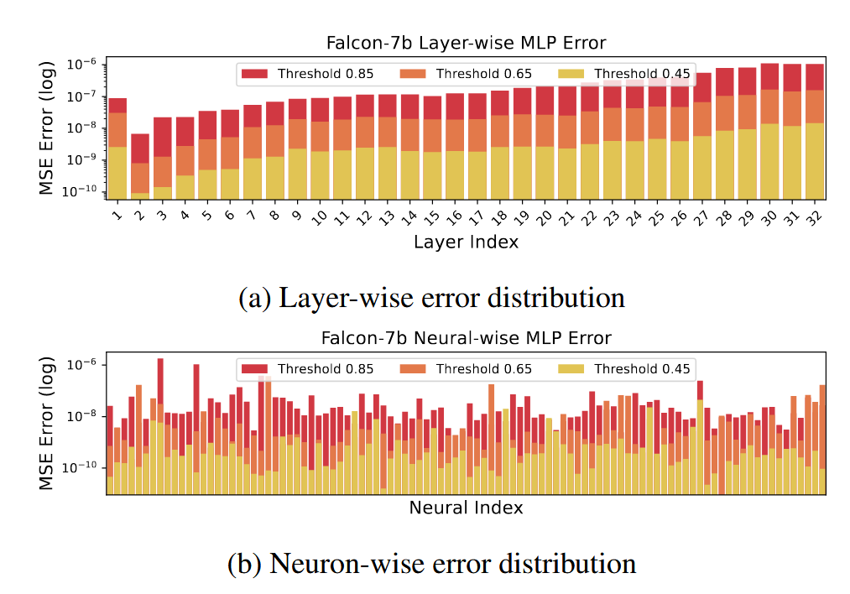
难点与对策
难点
  LLM 中 FFN 层的激活函数很难近似为线性函数
对策 利用数值分布规律
  规律二：FFN层以及神经元的重要性不同
注意：一个神经元的压缩率越大，代表这个这个神经元越有可能被线性近似，最终的访存总数量也就越少
FFN层以及神经元的重要性不同
不同FFN层用相同的压缩比率，得到的误差差别很大。例如Layer 2，MSE 误差很小；Layer 32 误差较大
不同神经元用相同的压缩比率，得到的误差差别也很大
压缩率N%：将N%的神经元用线性近似N=(85，65，45)
大幅压缩对误差不重要的层的神经元
一个直观的做法：
离线采集一个小数据集上不同层和神经元做线性近似的误差大小，根据这个数据来决策每个层、神经元贡献多少的压缩率

Slide 6
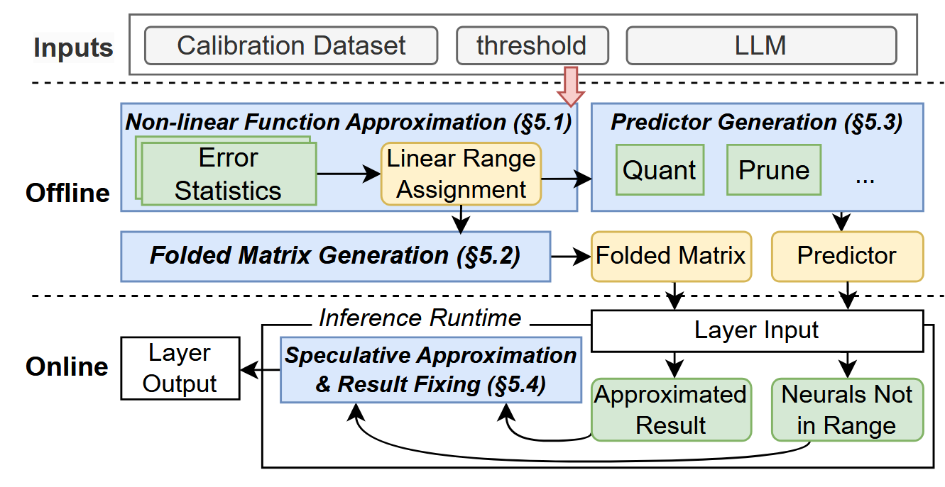
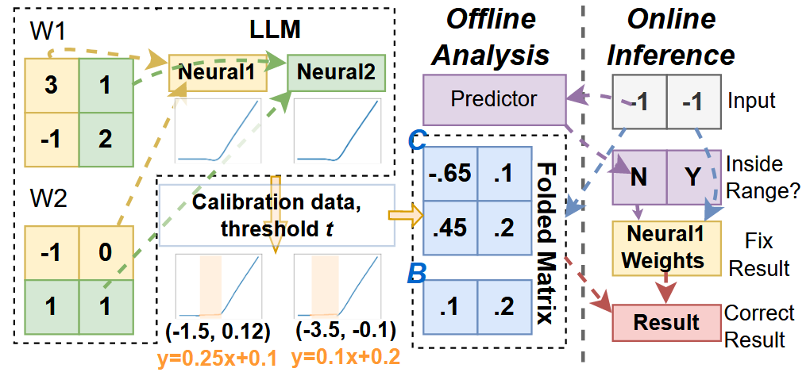
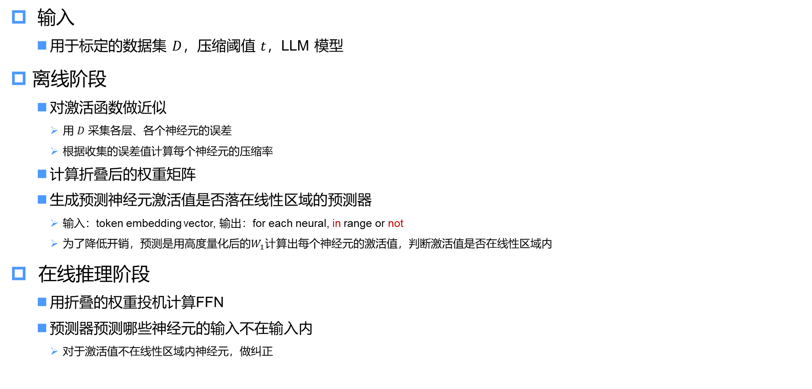
整体流程
输入
  用于标定的数据集 $D$，压缩阈值 $t$，LLM 模型
离线阶段
  对激活函数做近似
    用 $D$ 采集各层、各个神经元的误差
    根据收集的误差值计算每个神经元的压缩率
  计算折叠后的权重矩阵
  生成预测神经元激活值是否落在线性区域的预测器
    输入：token embedding vector, 输出：for each neural, in range or not
    为了降低开销，预测是用高度量化后的$W_{1}$计算出每个神经元的激活值，判断激活值是否在线性区域内
在线推理阶段
  用折叠的权重投机计算FFN
  预测器预测哪些神经元的输入不在输入内
    对于激活值不在线性区域内神经元，做纠正

Slide 7

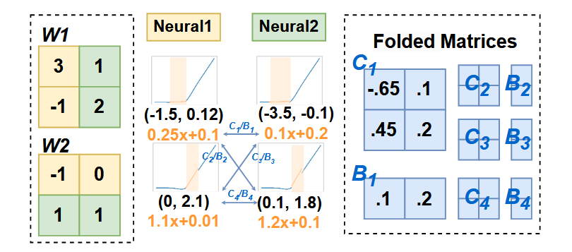
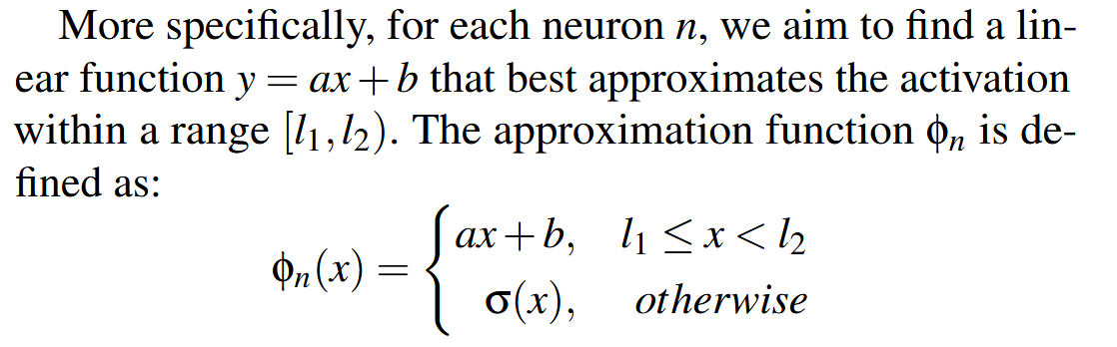
离线阶段
问题：似乎GELU和SiLU可以用多个分段线性函数逼近，那岂不是可以全都线性化？
对激活函数做近似
  单区间线性化
误差函数的定义：
需要为每种组合生成一个折叠的权重矩阵
组合爆炸

Slide 8
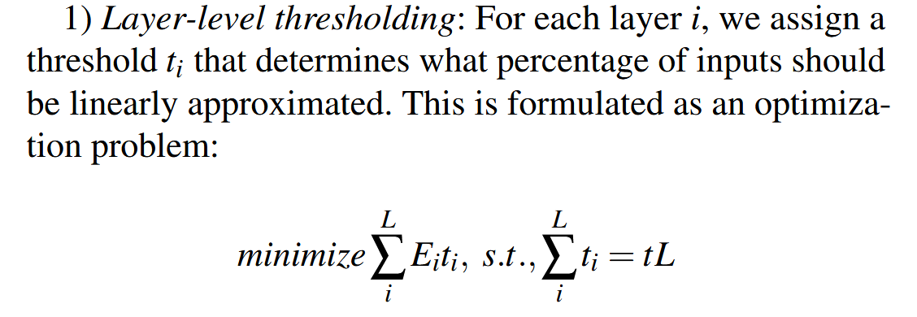
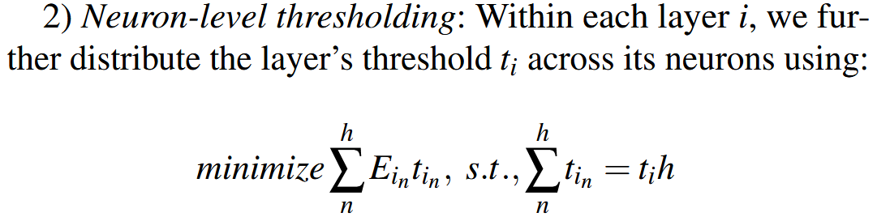
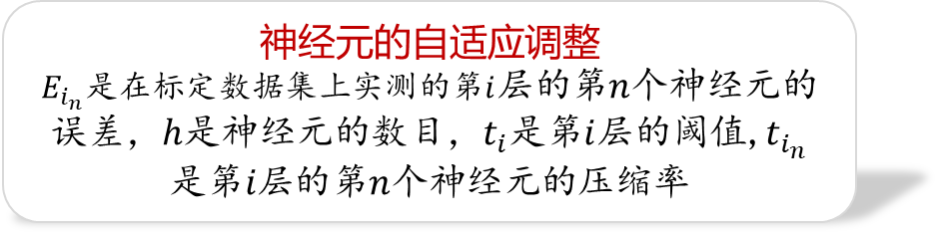

离线阶段
对激活函数做近似
  单区间线性化
  压缩阈值的自适应调整
神经元的自适应调整
$E_{i_{n}}$是在标定数据集上实测的第$i$层的第$n$个神经元的误差，$h$是神经元的数目，$t_{i}$是第$i$层的阈值,$t_{i_{n}}是\text{第}i\text{层的第}n\text{个神经元的}$压缩率
层间自适应调整
$E_{i}$是在标定数据集上实测的第$i$层的误差，$L$是层数，$t$是输入的目标阈值，$t_{i}$是分配给第$i$层的压缩率

Slide 9

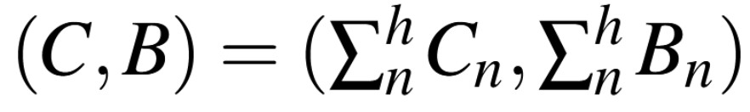
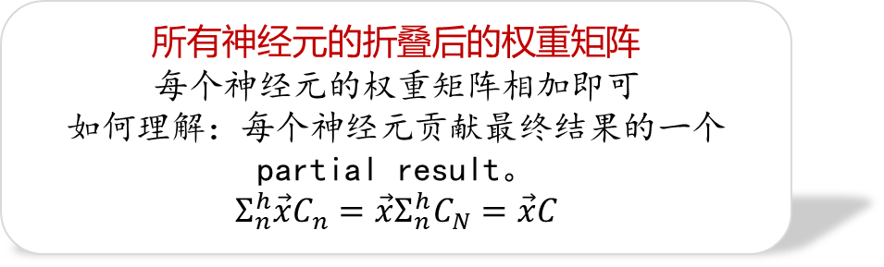
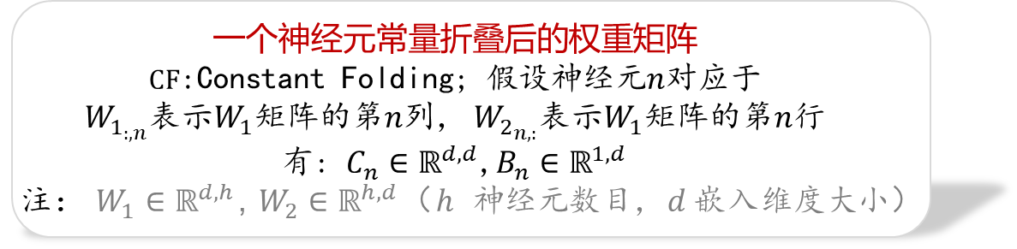
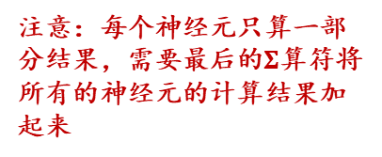
离线阶段
对激活函数做近似
  单区间线性化
  压缩阈值的自适应调整
常量折叠的权重矩阵的生成
一个神经元常量折叠后的权重矩阵
$CF$:Constant Folding; 假设神经元$n$对应于
$W_{1_{:,n}}$表示$W_{1}$矩阵的第$n$列， $W_{2_{n,:}}$表示$W_{1}$矩阵的第$n行$
有: $C_{n}∈ℝ^{d,d}$,$B_{n}∈ℝ^{1,d}$
注： $W_{1}∈ℝ^{d,h}$, $W_{2}∈ℝ^{h,d}$（$h$ 神经元数目，$d 嵌入$维度大小）
注意：每个神经元只算一部分结果，需要最后的$Σ$算符将所有的神经元的计算结果加起来
所有神经元的折叠后的权重矩阵
每个神经元的权重矩阵相加即可
如何理解：每个神经元贡献最终结果的一个partial result。
$$Σ_{n}^{h}\vec{x}C_{n}=\vec{x}Σ_{n}^{h}C_{N}=\vec{x}C$$

Slide 10
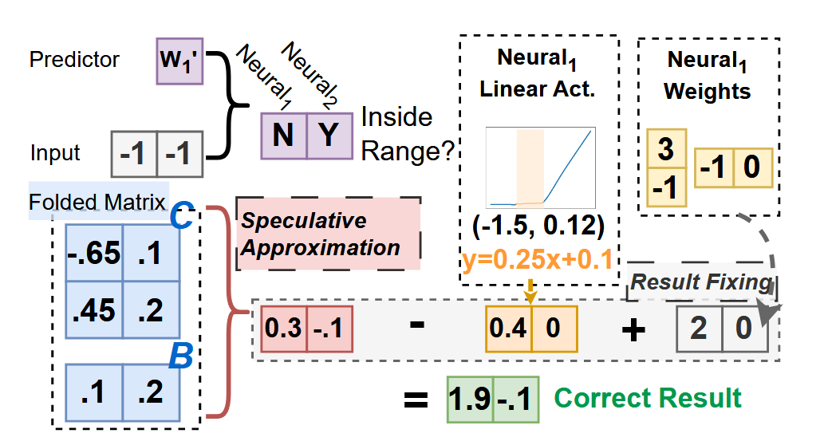
在线阶段
用折叠的权重投机计算FFN
预测器预测哪些神经元的输入不在输入内
  对于激活值不在线性区域内神经元，做纠正
从计算性能上的考虑
所有神经元都投机地用近似算法，用折叠的矩阵计算一个近似结果（稠密）
预测器来判断是否落入了线性化区间内（稠密）
抽取不在区间的神经元，计算这个神经元对最终结果贡献了多少（稀疏）
抽取不在区间的神经元，计算这个神经元的正确结果是数目，并加到最终结果（稀疏）

Slide 11
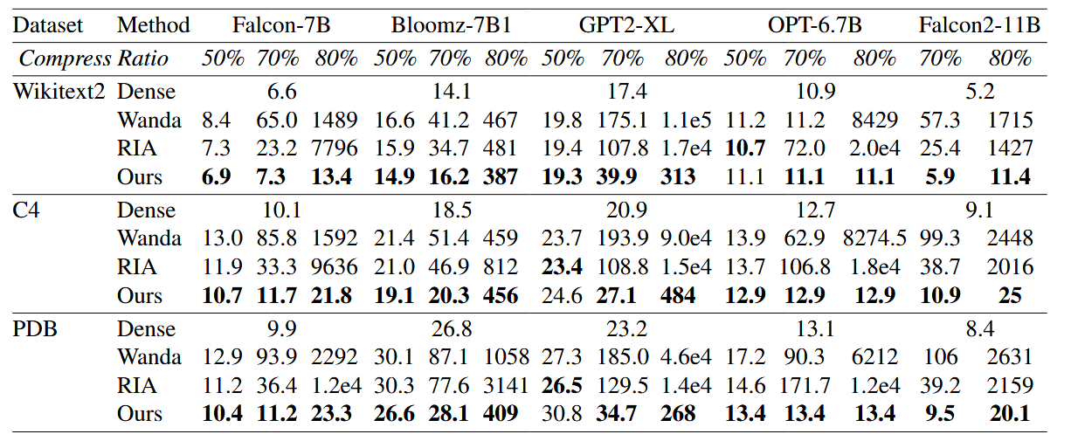
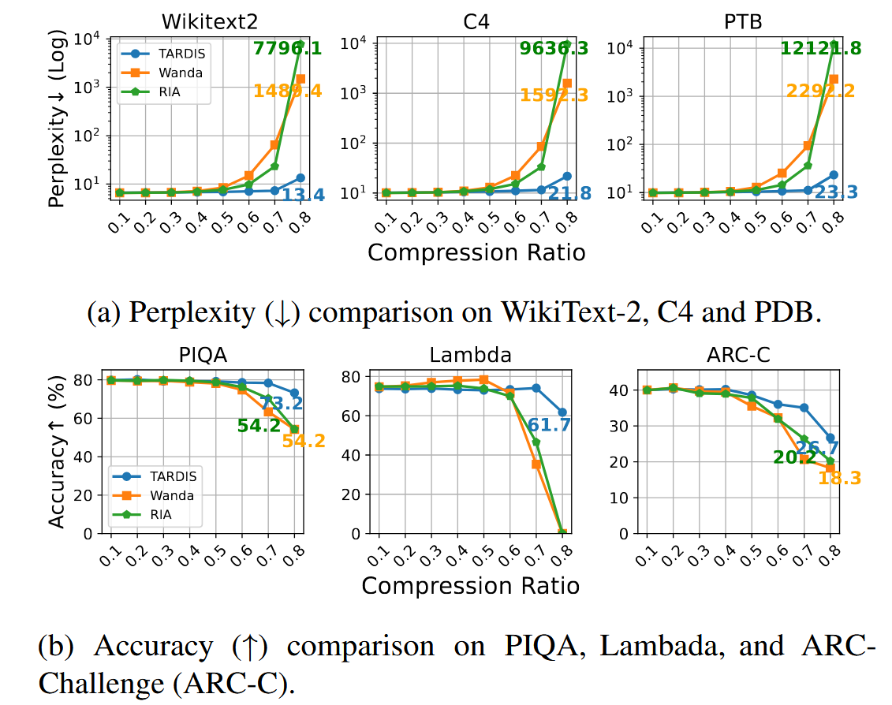
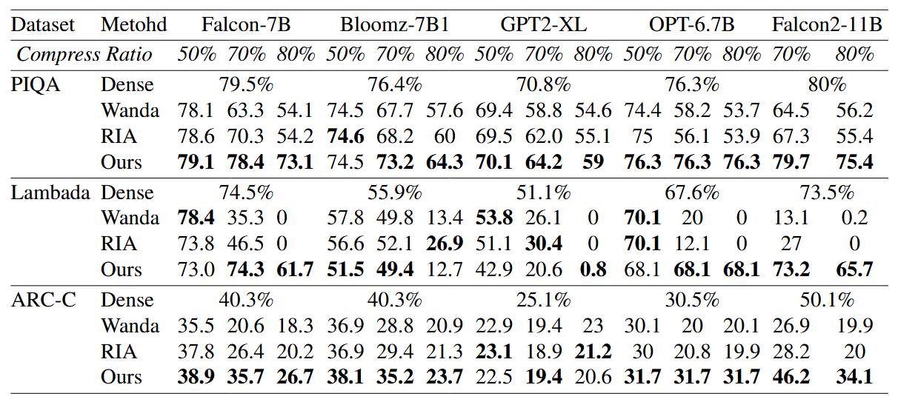
实验效果
精度
  与剪枝算法比困惑度(右上)
  与剪枝算法比下游任务精度(右下)
  可视化(下)

Slide 12
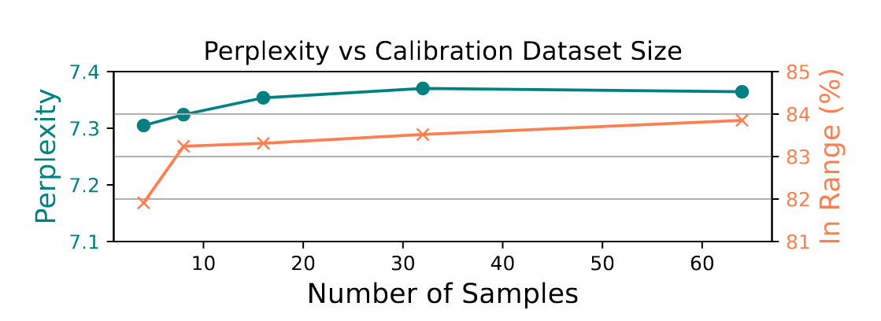
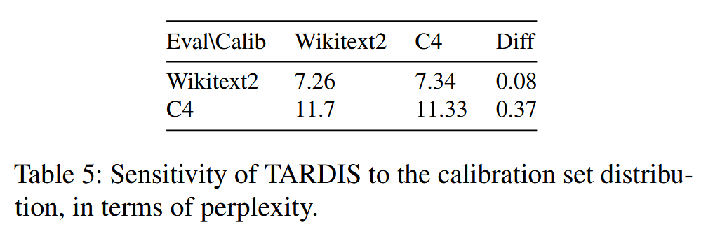
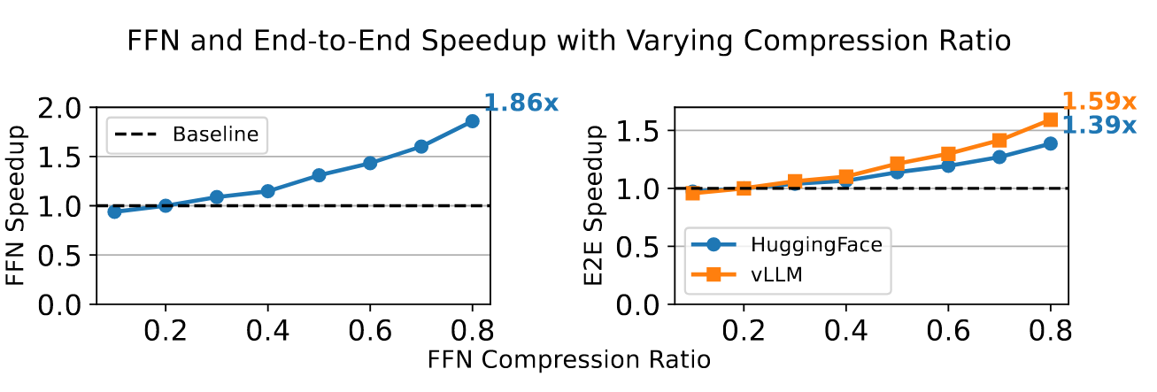
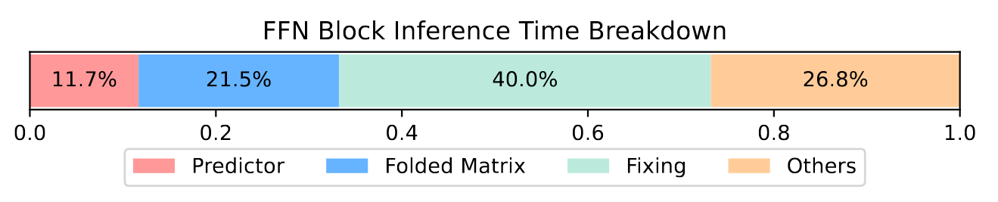
实验效果
消融实验一
  困惑度 vs 落在线性区间的比例 vs 样本数目（右上）
  方法对于数据的敏感性分析（右中）
推理加速
  端到端推理加速（左下）
  推理时间开销分解（右下）
稀疏操作时间占比大
vLLM 上加速明显：vLLM 对注意力计算优化更好

Slide 13
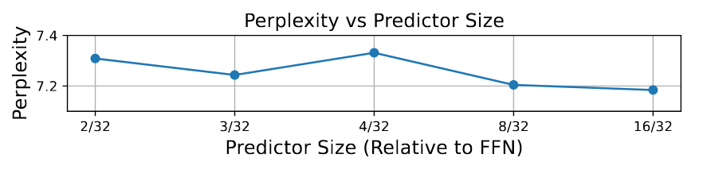
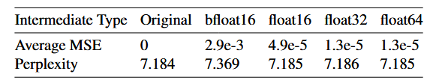
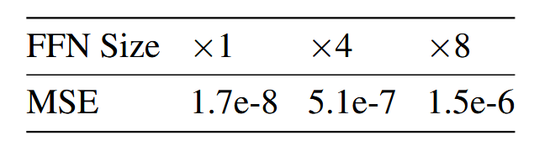
实验效果
消融实验二
  预测器大小对于困惑度的影响（右上）
    预测器用量化的权重，量化压缩比率越小，精度越高
  乘法结合律对于计算精度的影响（右中）
    bf16 影响大，其余影响很小
  FFN 规模对于精度影响（右下）
    微乎其微

Slide 14

总结与展望
如何中一篇系统顶会
  亮点及其突出，大而全且效果好，缺一不可
  是否是真问题 > Key idea > 系统设计
  永远只相信可量化的分析
展望
  无法应用到采用 SwiGLU 激活的一类LLM，E.g., LLaMA, Qwen, …
门控，根据输入的值计算各个channel的信息流通量
类似于之前的FFN的第1个dense层

